Slide 1

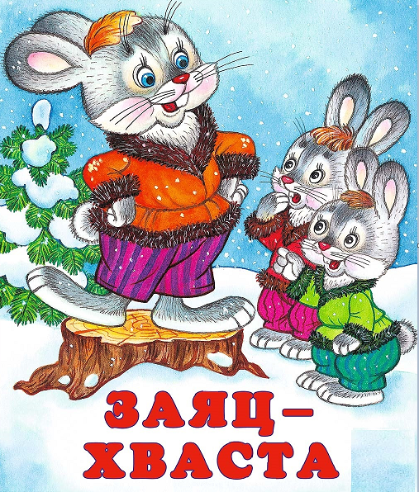
МБДОУ «Детский сад №251 г. Челябинска»
Предлагаем вам прочитать русскую народную сказку
«ЗАЯЦ - ХВАСТА»
и побеседовать с ребенком о прочитанном произведении.
Вам помогут вопросы.
Приятного вам прочтения и общения с ребенком
Текст сказки
Выполнила: педагог МБДОУ
«ДС № 251 г. Челябинска» Летягина Е. Н.

Slide 2
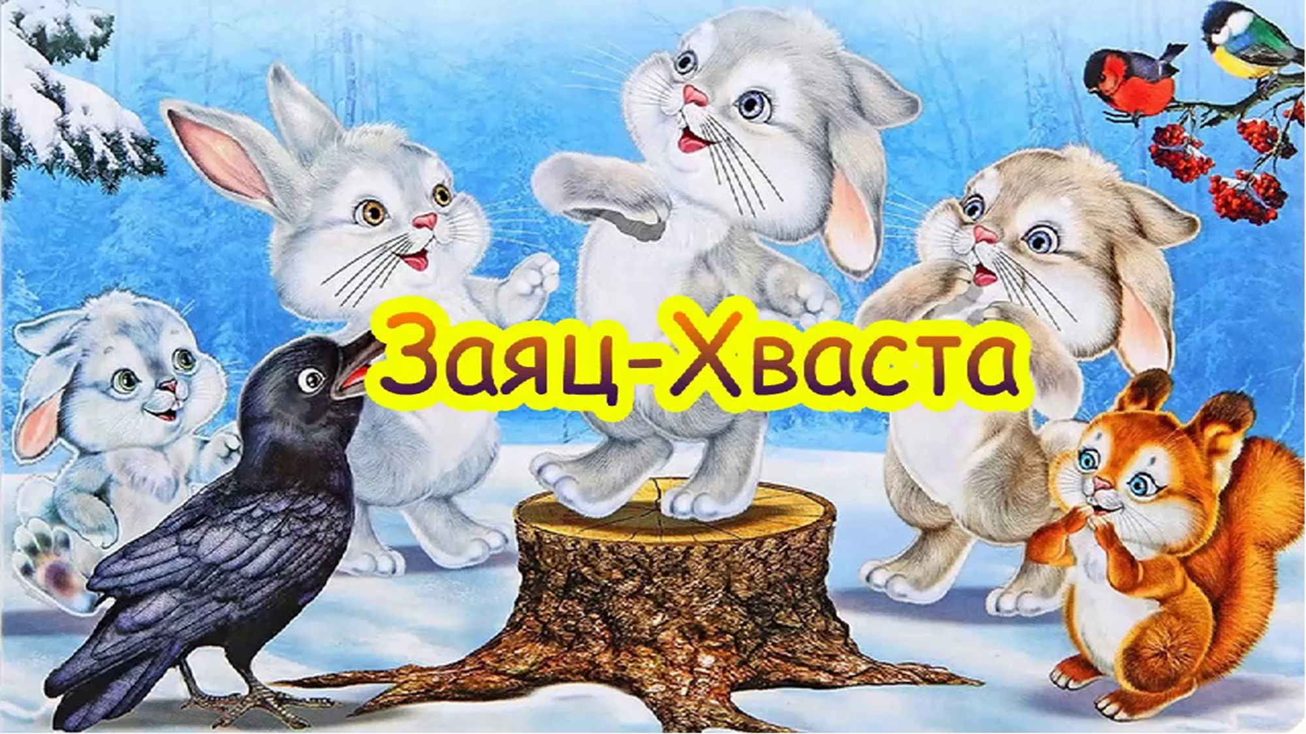
РУССКАЯ НАРОДНАЯ СКАЗКА

Slide 3
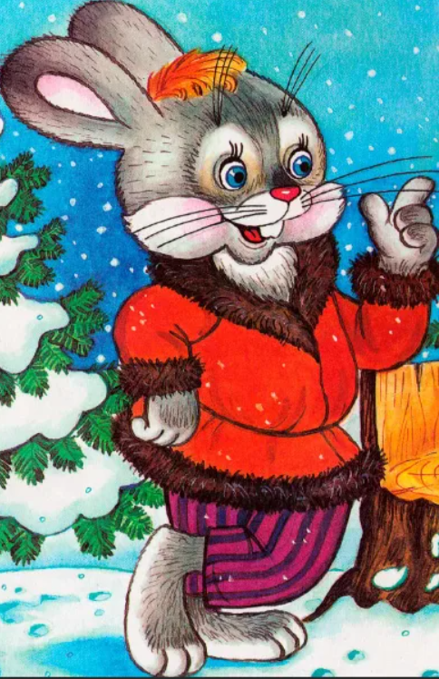
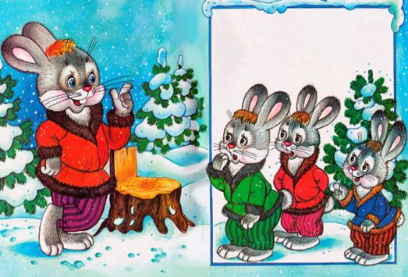
Кто главный герой сказки?
Что любил заяц?

Slide 4
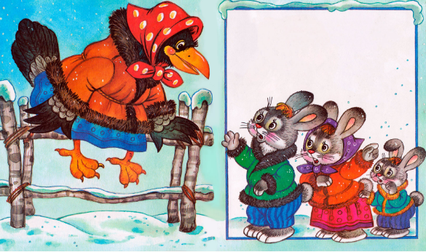
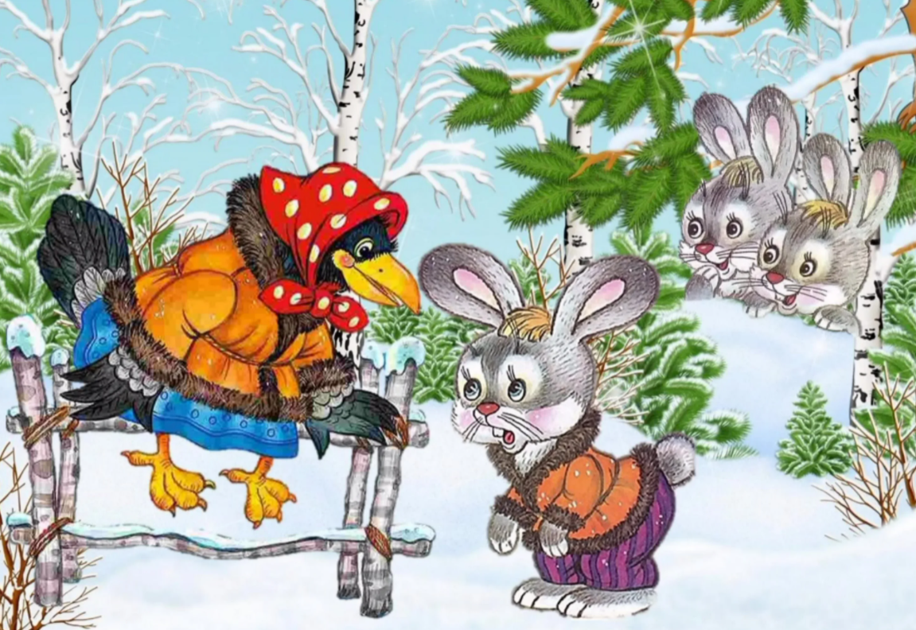
Кому рассказали зайцы про хвастовство?

Slide 5
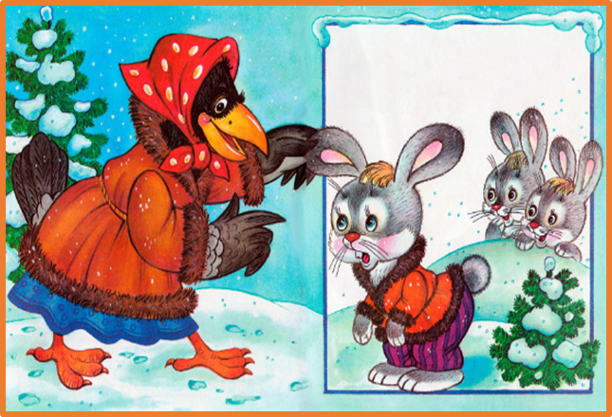
Как наказала зайца ворона?

Slide 6
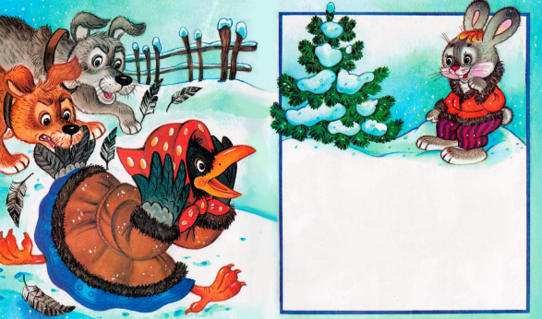
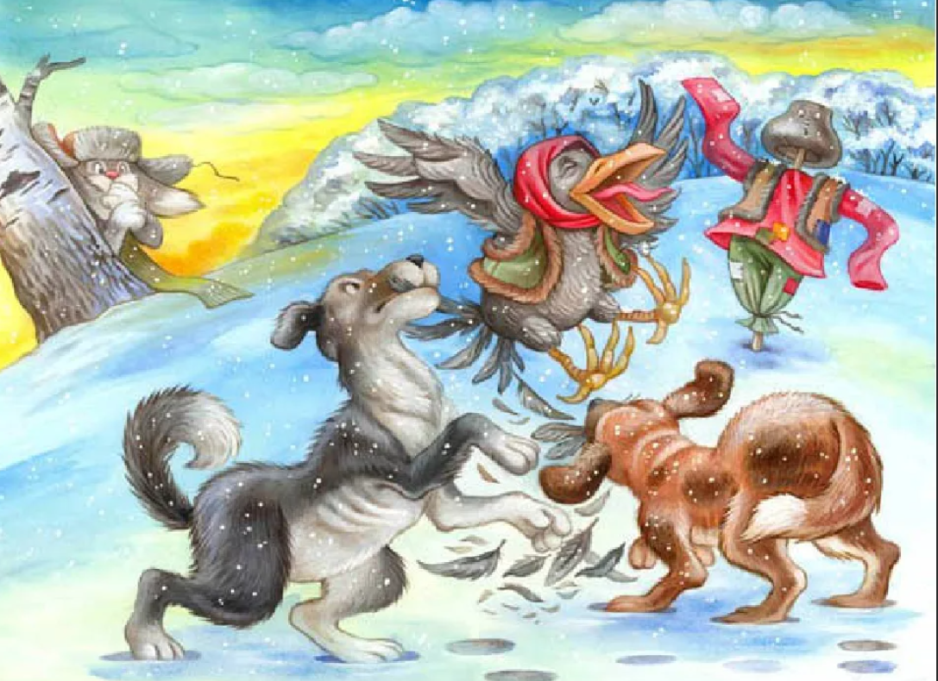
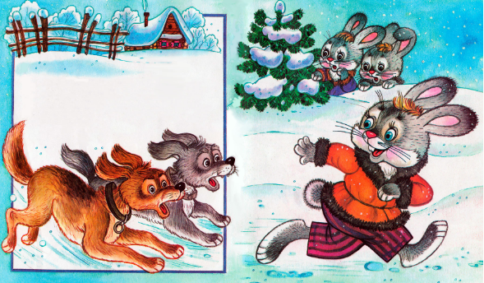
Кто напал на ворону и как помог заяц?

Slide 7
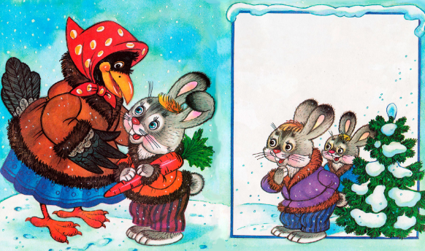
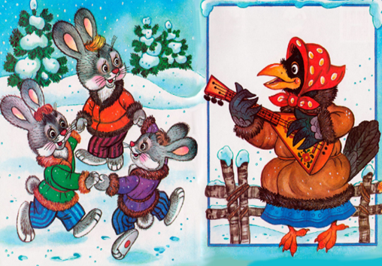
Что сделала ворона в благодарность зайцу?

Slide 8
«Заяц-хваста» замечательная народная сказка. В ворона укорила зайца-хвастунишку за то, что он просо так болтает и похваляется. Но когда ворона попала в беду зайка пришел ей на помощь, проявив себя по-настоящему храбрым. Его храбрость была доказана поступком, а не пустыми словами.

